Slide 1
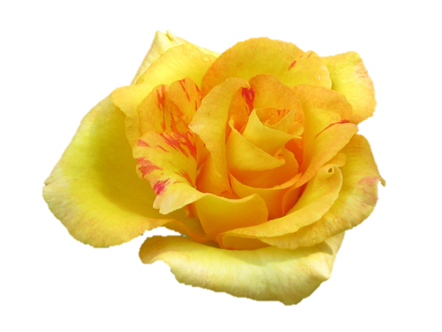
স্বাগতম

Slide 2
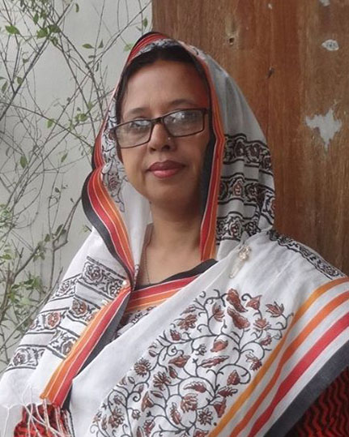
পরিচিতি
মাহমুদা নাছরিন
প্রভাষক (কৃষিশিক্ষা)
ইনডেক্স নং ৩০৮৪৬১৪
হাফেজ জিয়াউর রহমান ডিগ্রি কলেজ
শ্যামগঞ্জ, পূর্বধলা, নেত্রকোনা
E-mail: mahmudanasrin75@gmail.com
বিষয়ঃ কৃষিশিক্ষা
শ্রেণিঃ একাদশ
অধ্যায়ঃ দ্বিতীয়
ভুমি সম্পৃক্ত কৃষি প্রযুক্তি (L-6)

Slide 3
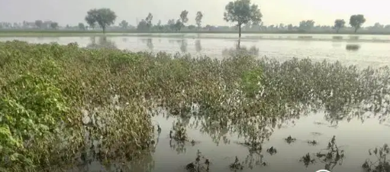
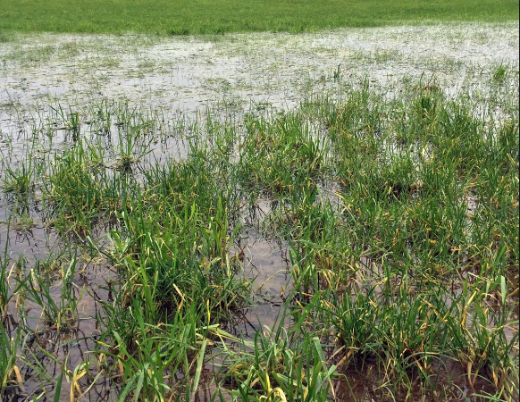
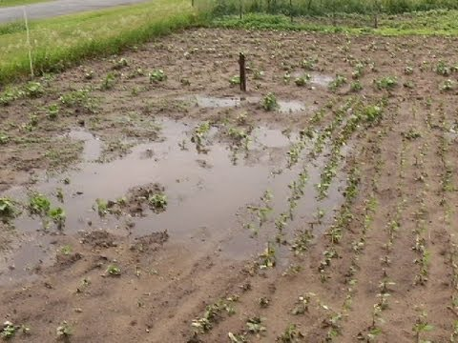
ছবিগুলো লক্ষ কর।
ছবি দেখে কি মনে হচ্ছে?

Slide 4
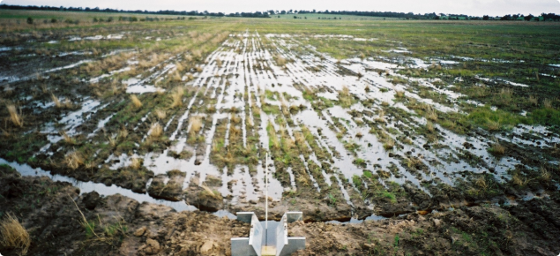
আমাদের আজকের পাঠ
নিষ্কাশন ব্যবস্থাপনা
Drainage Management

Slide 5
শিখনফল
এই পাঠ শেষে শিক্ষার্থীরা -
নিকাশ সম্পর্কে ধারনা ব্যাখ্যা করতে পারবে।
জলাবদ্ধতার কারন ব্যাখ্যা করতে পারবে।
জলাবদ্ধতার ক্ষতিকর দিক বর্ণনা করতে পারবে।
ফসল উৎপাদনে পানি নিষ্কাশনের গুরুত্ব ব্যাখ্যা করতে পারবে।

Slide 6
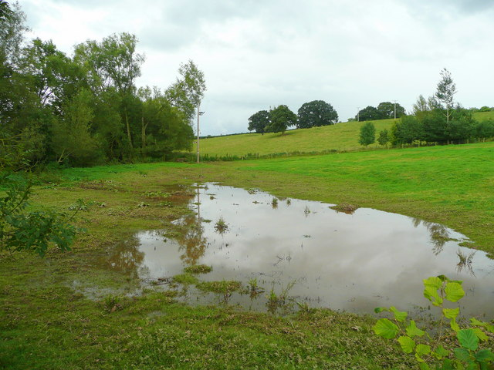
জলাবদ্ধতা ও নিকাশ
জলাবদ্ধতাঃ অতিরিক্ত সেচ, বন্যা, জলোচ্ছ্বাস, অতিবৃষ্টি ইত্যাদি কারনে কোন স্থানে অতিরিক্ত পানি জমে থাকাকে জলাবদ্ধতা বলে।
নিকাশঃ ফসলের জমি থেকে প্রয়োজনের অতিরিক্ত পানি অপসারন করাকেই নিষ্কাশন বা নিকাশ বলে।

Slide 7
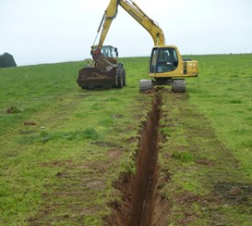
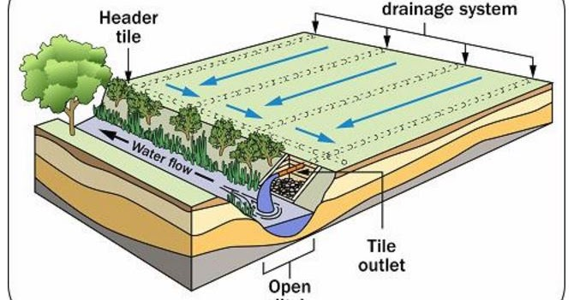
নিকাশ দুই ভাবে করা যায়
1. উন্মুক্ত নিকাশ ব্যবস্থা
বদ্ধ নালা ব্যবস্থা
2. বদ্ধ নালা ব্যবস্থা
জোরালো বৃষ্টিপাত

Slide 8
জলাবদ্ধতার কারন
অতিরিক্ত বৃষ্টিপাত
বন্যার পানি উপচে যাওয়া
জমি উচু-নিচু হওয়ার কারনে পানি বের হওয়ার সুযোগ না থাকা
পানি নিয়ন্ত্রণকারী বাঁধ ভেঙ্গে যাওয়া
হাওর-বাওর, বিল ইত্যাদি ভরাট হয়ে যাওয়া
মাত্রাতিরিক্ত সেচ
অপর্যাপ্ত নিষ্কাসন ব্যবস্থা

Slide 9
জলাবদ্ধতার ক্ষতিকর দিক
মাটিতে বিষাক্ত গ্যাসের উৎপাদন হয়।
মাটির অনুছিদ্র বন্ধ হয়ে যায়, ফলে উদ্ভিদ মাটি থেকে পুষ্টি উপাদান গ্রহন করতে পারেনা।
উদ্ভিদ পুষ্টি উপাদানের সহজলভ্যতা কমে যায়।
মাটির ভেতরে প্রয়োজনীয় বায়ু চলাচল করতে পারেনা।
অনুজীবের কার্যাবলী ব্যহত হয় ও উদ্ভিদের শিকড়ের ক্ষতি হয়।
নানাপ্রকারের রোগ বালাইয়ের উপস্থিতি দেখা যায়।
উদ্ভিদের স্বাভাবিক বৃদ্ধি কমে গিয়ে ফসল উৎপাদন ব্যহত হয়।
মাটির সংযুক্তি নষ্ট হয় ও বুনটের পরিবর্তন ঘটে।
মাটির অম্লমানের পরিবর্তন ঘটে।
দীর্ঘদিন জলাবদ্ধতার কারনে মাটি লবনাক্ত হয়।

Slide 10
পানি নিষ্কাশনের গুরুত্ব
মাটিতে ক্ষতিকর গ্যাসের উৎপাদন কম হয়।
মাটির ভৌত, রাসায়নিক ও জৈবিক গুণাবলী অক্ষুণ্ণ থাকে।
মাটির ভেতরে প্রয়োজনীয় বায়ু চলাচল ঠিক থাকে।
মাটিতে অনুজীব বসবাসের প্রয়োজনীয় পরিবেশ বিরাজ করে।
মাটিতে ফসল উৎপাদনের উপযোগী তাপমাত্রা বিরাজ করে।
মাটিতে তাড়াতাড়ি ‘জো’ আসে। ফলে আগাম ফসল বনা যায়।
উদ্ভিদ তার প্রয়োজনীয় খাদ্য উপাদান সহজেই গ্রহন করতে পারে।
মাটির ফসল উৎপাদন ক্ষমতা বৃদ্ধি পায়।
মাটির লবনাক্ততা ও বিষাক্ততা দূরীকরণ সম্ভব হয়।
মোট আবাদযোগ্য জমির পরিমান বৃদ্ধি পায়।

Slide 11
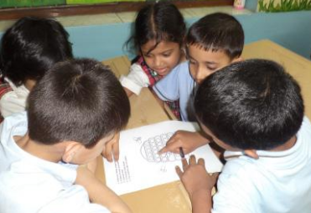
দলীয় কাজ
জলাবদ্ধতার ক্ষতকর দিকগুলি লিখ।

Slide 12
মূল্যায়ন
১। নিকাশ কাকে বলে?
২। জলাবদ্ধতা কী?
৩। জলাবদ্ধতার কারন গুলো কী কী?
৪। ফসলের জমির জন্য নিষ্কাশন গুরুত্বপূর্ণ কেন?

Slide 13
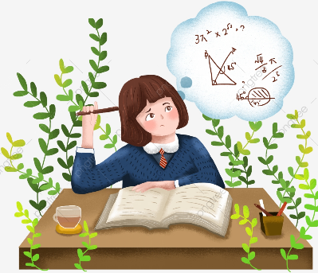
বাড়ির কাজ
নিকাশ ব্যবস্থাপনা সম্পর্কে একটি প্রতিবেদন তৈরি কর।

Slide 14
বাণী
সেই ব্যক্তি অভিশপ্ত-
যে মরে যায় কিন্তু তার খারাপ কাজগুলো পৃথিবীতে রয়ে যায়।
--হযরত আবু বকর (রাঃ)

Slide 15
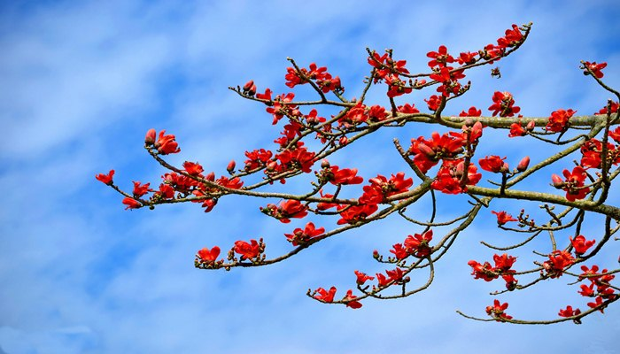
সকলকে
ধন্যবাদ

